Slide 1
ҚАЗАҚСТАН РЕСПУБЛИКАСЫ БІЛІМ ЖӘНЕ ҒЫЛЫМ МИНИСТРЛІГІ
«ҰЛТТЫҚ ТЕСТІЛЕУ ОРТАЛЫҒЫ»
Электрондық форматтағы Ұлттық бірыңғай тестілеуді ұйымдастыру және өткізу бойынша
Нұр-Сұлтан, 2021

Slide 2
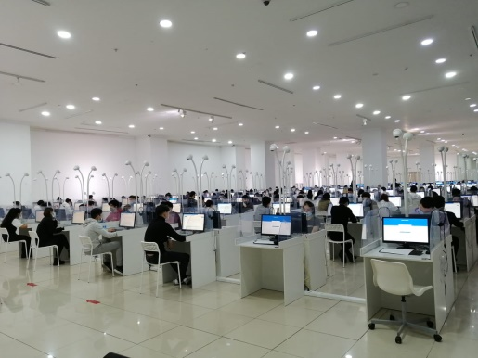
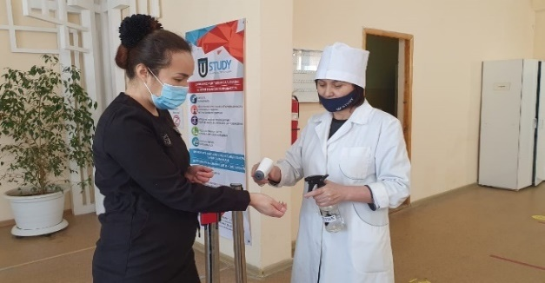
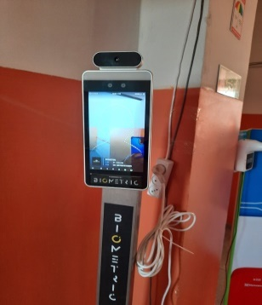
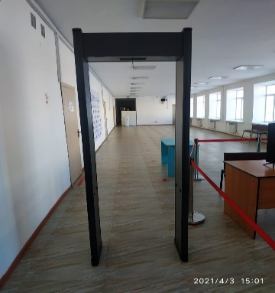
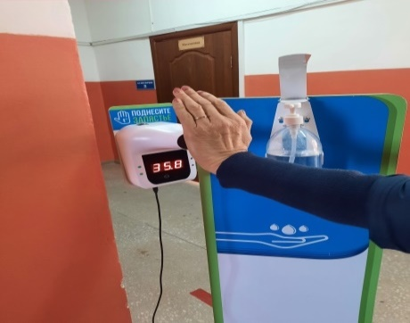
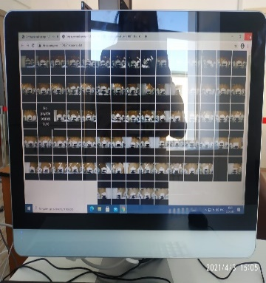
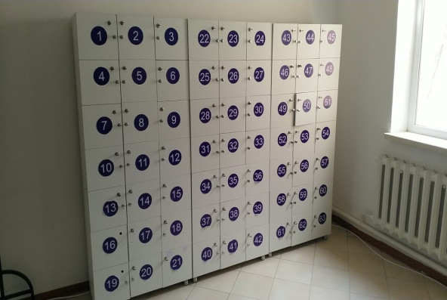
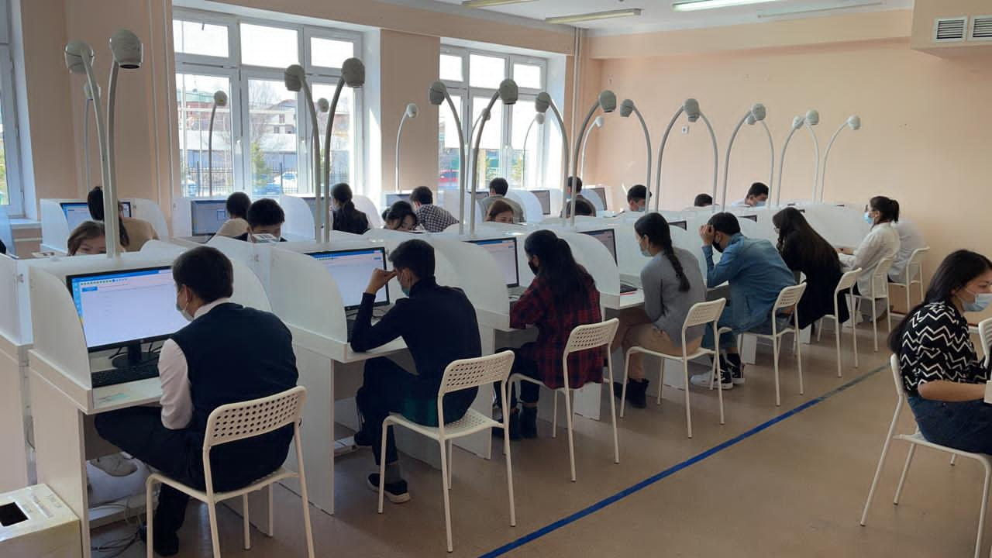
Тестілеу "бір тестіленуші – бір компьютер – бір камера" принципі бойынша компьютерлермен жабдықталған «U-FUTURE» ЖШС-да өткізіледі.
4 пункт - республикалық маңызы бар қалаларда;
14 пункт - облыстық орталықтарында;
4 пункт - моноқалаларда;
29 пункт - аудан орталықтарында.

Slide 3



ҰЛТТЫҚ БІРЫҢҒАЙ ТЕСТІЛЕУ
КОМПЬЮТЕРЛЕР ЖАБДЫҚТАЛҒАН ПУНКТТЕР САНЫ
ТЕСТІЛЕУ ӨТКІЗУ МЕРЗІМІ
51
25 СӘУІР- 30 МАУСЫМ
КОМПЬЮТЕРЛЕР МЕН ЛЕКТЕР САНЫ
БІР КҮНДЕГІ ЛЕКТЕР САНЫ
КОМПЬЮТЕРЛЕР САНЫ
2
5459
ЖАЛПЫ ТЕСТІЛЕУ КҮНДЕРІНІҢ САНЫ – 32 - 49

Slide 4
ҰБТ өткізу мерзімі
ӨТІНІШТЕРДІ ҚАБЫЛДАУ МЕРЗІМІ
ӨТКІЗУ МЕРЗІМДЕРІ
МҮМКІНДІКТЕР САНЫ
2021 жылғы
15 сәуірден бастап
2021 жылғы 25 сәуір – 30 маусым
2 мүмкіндік
Сәуір-
маусым
Екі кезеңде тіркелу:
15-30 сәуір (1 - мүмкіндік)
1 мамыр – 29 маусым (2 - мүмкіндік)
Өтініш берудің 1-ші (15.04 – 30.04) және 2-ші (1.05 – 29.06) кезеңдерінде тестілеу күндерінің барлық диапазондарынан тест тапсыру күнін таңдау (25.04 – 30.06) қолжетімді
ҰБТ-дағы ең жоғары нәтижесімен білім беру гранттарын тағайындау конкурсына қатысуға мүмкіндік беріледі

Slide 5
ҰБТ ҚАТЫСУШЫЛАРЫ
Орта білім беру ұйымдарының ағымдағы жылғы бітірушілері
Орта білім беру ұйымдарының өткен жылғы бітірушілері мен техникалық және кәсіптік немесе орта білімнен кейінгі білім беру ұйымдарының бітірушілері
ҰБТ қатысушылары (сәуір-маусым)
Шетелде білім алған орта білім беру ұйымдарының бітірушілері мен шетелде білім алған, Қазақстан Республикасының азаматы болып табылмайтын, ұлты қазақ адамдар
ЖЖОКБҰ-ға күндізгі оқу бөліміне ақылы негізде қабылдау үшін ҰБТ нәтижесі бойынша шекті балл алмаған, ҰБТ нәтижелері жойылған, бейінді пәндер комбинациясы сәйкес келмейтін ҰБТ нәтижелері бар тұлғаларды күнтізбелік жылы ақылы негізде одан әрі қабылдау үшін
Жоғары білімнің қысқартылған оқыту мерзімдерін көздейтін білім беру бағдарламалары бойынша оқуға түсетін техникалық және кәсіптік немесе орта білімнен кейінгі білім беру ұйымдарының бітірушілері

Slide 6
ЖОО-ға түсу үшін 10 қадам
 | 1 | 2 | 3 | 4 | 5 | 6 | 7 | 8 | 9 | 10
 | ҰБТ – ның бейіндік пәндерін анықтау | Өтініш беру | Дайындалу | ҰБТ тапсыру | Білім беру бағдарламасын таңдау | Шығармашылық және арнайы емтихандардан өтуге өтініш беру | Шығармашылық емтихандар мен арнайы емтихандардан өту | Білім беру гранты конкурсына өтініш беру | Білім беру гранты конкурсы | ЖОО-ға оқуға қабылдану
Ескерту | ҰБТ өткізу Қағидасының қосымшаларында (204 бұйрық) | ҰТО сайты арқылы | 1) оқу әдістемелік құралдар 2) онлайн байқау сынағы | Белгіленген мерзімде ҰБТ өткізу пунктіне бару | 1) ҚР ЖОО кадрларды даярлау бағыттарының сыныптауышымен танысу; 2) Білім беру бағдарламар тобын таңдау | ЖОО-лардың қабылдау комиссиясына өтініш беру | Белгіленген мерзімде ЖОО базасында өту (онлайн, офлайн анықтау) | "egov.kz" порталы немесе арнайы жүйе* | ҚР БҒМ | ЖОО-ға құжат тапсыру
Дереккөздер | Нормативтік құжаттар сілтемесі: http://testcenter.kz/shkolnikam/ent/edinoe-natsionalnoe-testirovanie-ent/ | https://app.testcenter.kz/ | http://testcenter.kz/ru/shkolnikam/ent/podgotovka-k-ent-cherez-probnoe-online-testirovanie/ | Мәліметтер өтініш берушінің жеке кабинетінде | 1) Жіктеуіш кестесінің сілтемесі: http://adilet.zan.kz/kaz/docs/V1800017565 2) Білім беру бағдарламаларының тізіліміне сілтеме: http://esuvo.platonus.kz/#/register/education_program | 1) Шығармашылық 20 маусым мен 7 шілде* 2) Арнайы емтихан 20 маусым мен 14 тамыз* | 1) Шығармашылық 8-13 шілде* 2) Арнайы емтихан 20 маусым мен 14 тамыз* | 13-20 шілде* | 1 тамыз* | 25 тамыз*

Slide 7
ҰБТ-ға ӨТІНІШ БЕРУ
1. ЕГЕР СІЗ НАУРЫЗДАҒЫ ҰБТ-ға ТІРКЕЛГЕН болсаңыз ЖЕКЕ КАБИНЕТІҢІЗ АРҚЫЛЫ ӨТІНІШ БЕРЕСІЗ!!!
2. ЕГЕР СІЗ ағымдағы жылы АЛҒАШ РЕТ ҰБТ-ға өтініш беретін болсаңыз, онлайн түрде, Орталықтың сайты арқылы https://app.testcenter.kz/ сілтемесімі арқылы ТІРКЕЛЕСІЗ.
Өтініш беру рәсімі (ағымдағы жылы алғаш рет өтініш берушілер үшін немесе жеке кабинеті жоқ тұлғалар үшін):
1) https://app.testcenter.kz/ сайтына кіру және интерфейс тілін таңдау;
2) электрондық поштаны көрсете отырып, тіркеуден өту (электрондық поштаға келген хат арқылы міндетті түрде электрондық поштаны растау қажет);
3) алынған логин мен пароль арқылы авторизациядан өту (логин мен пароль бар хатты тестілеу басталғанға дейін жоюға болмайды);
4) ЖСН көрсету және іздеу батырмасын басу (тегі, аты және әкесінің аты автоматты түрде шығады) және байланыс телефоны нөмірін көрсету;
5) «Өтініш беру» бөлімін таңдап, қатысушы санатын көрсетіңіз;
6) қажетті тіркеу деректерін толтыру және келесі мәліметтерді таңдау:
- тапсыру тілі;
- бейіндік пәндер комбинациясы;
- тестілеу күні, уақыты және орны және міндетті түрде ережелермен танысу;
7) тестілеу үшін қалаған төлем әдісін таңдап, төлем жасау;
8) «Менің іс-әрекетім» бөлімінде төлем жасағаннан кейін, қажет болған жағдайда өтінішке өзгеріс енгізуге мүмкіндік бар.
Ескерту: тестілеу күнін, уақытын және орнын өзгерте алмайсыз.
Тестілеу құны – 2242 теңге.
Ағымдағы жылғы Қазақстан Республикасы мектеп бітіруші түлектер үшін тестілеу тегін.

Slide 8
ҰБТ-ға ӨТІНІШ БЕРУ
Қазақстан Республикасының азаматы болып табылмайтын, ұлты қазақ тұлғалардың ЖСН-дары болмаған жағдайда:
Тіркелу үшін ҰТО-дан 12 саннан тұратын код алу.
Ол үшін info@testcenter.kz поштасына паспортының көшірмесін және кириллица әріптерімен терілген Аты, Тегі, Әкесінің атын (бар болған жағдайда) және туған күні, айы, жылын көрсете отырып хат жолдау.
2) Хат жолдаушының электрондық поштасына 12 сандық код жолданады.
2) ҰТО-дан алынған 12 сандық код (ЖСН-ның орнына) арқылы https://app.testcenter.kz/ сілтемеге кіре отырып ҰБТ-ға өтініш береді.

Slide 9
ҰБТ-ға ӨТІНІШ БЕРУ БОЙЫНША
СҰРАҚ: Өтініш берудегі 1-ші (25.04 – 30.04) және 2-ші (1.05 – 29.06) кезеңдегі тестілеу күндерін таңдау мүмкіндігі қандай?
ЖАУАП: Екі мүмкіндікте де тестілеудің барлық күндері (25.04 – 30.06) қолжетімді.
СҰРАҚ: Егер бірінші мүмкіндік бойынша өтініш беруді жіберіп алсам, екінші мүмкіндігімде екі рет тестілеу күнін белгілеуге бола ма?
ЖАУАП: ИӘ.
СҰРАҚ: Белгілеген тестілеу күнін, уақытын, орнын және категориясын өзгертуге бола ма?
ЖАУАП: ЖОҚ!
СҰРАҚ: Жеке кабинеті арқылы нені өзгертуге болады?
ЖАУАП: Тестілеу тапсыру тілі мен бейіндік пәндерді.

Slide 10
ҰБТ-ға ӨТІНІШ БЕРУ БОЙЫНША
СҰРАҚ: Тіркелгеннен кейін ЖСН-н, НОБД-дан шыққан мәліметті, электрондық поштаны өзгертуге бола ма?
ЖАУАП: ЖОҚ!
СҰРАҚ: Колледж бітірушілер және ЖОО-дағы қысқартылған оқу мерзімін таңдағандар қашан өтініш бере алады?
ЖАУАП: Өтініш беру тетігі 26.04-нен кейін іске қосылады.
СҰРАҚ: Егер 1-ші мүмкіндікте мамырды белгілеген болса және 2-ші мүмкіндікте маусымды таңдағысы келсе тестілеудің бос орындары бола ма?
ЖАУАП: - 2-ші мүмкіндікте бос орындар болған жағдайда таңдай аласыз, егер болмаған жағдайда бос қалған мерзімді таңдауға тура келеді;
- Сізге тағы да жақын маңдағы тестілеу өткізу пункттерінде маусымға орын болған жағдайда сол пунктті таңдауға болады.
СҰРАҚ: Оқушы НОБД базасында жоқ болса не істеу керек?
ЖАУАП: НОБД базасында жоқ, ағымдағы жылғы оқушылар тізімін (ТАӘ және ЖСН) ҰТО филиалы қызметшілеріне жіберу және сол арқылы ҰТО-ға жолдау.

Slide 11
ҰБТ-ға ӨТІНІШ БЕРУ БОЙЫНША
СҰРАҚ: Егер электрондық поштасының паролін қалпына келтіре алмаған немесе аккаунты бұзылған жағдайда жаңа поштамен қалай ауыстыруға болады?
ЖАУАП: ҰТО арқылы.
Ол үшін жергілікті жердегі ҰТО филиалы қызметшілері арқылы ЖСН және өзгертетін поштаны жазып жіберу керек. Филиал қызметшісіне жеке куәлік көшірмесін ұсынады.
СҰРАҚ: Жеке кабинетінің паролін ұмытқан жағдайда не істеуге болады?
ЖАУАП: Жүйенің төменгі жағында паролді қайта қалыпқа келтіру немесе өзгерту тетігі арқылы реттеуге болады.
СҰРАҚ: Колледж бітірген және толық немесе қысқартылған оқу мерзімін әлі де болса таңдамаған өтініш беруші екі түрлі форматтағы ҰБТ-ны тапсыруына болады ма?
ЖАУАП: ИӘ.
Бір мүмкіндікте 5 пән бойынша, екінші мүмкіндікте 2 пән бойынша тапсыра алады.

Slide 12
ҰБТ-ға ӨТІНІШ БЕРУ БОЙЫНША
СҰРАҚ: SAT, ACT, IB халықаралық сертификаты бар тұлғалар тест нәтижесін ҰБТ сертификатына қашан айырбастай алады?
ЖАУАП: https://app.testcenter.kz/ сайтында 28.04 күндерінде қосымша тетік пайда болады. SAT, ACT, IB сертификаты бар тұлғалар осы тетік арқылы өздерінің сертификат мәліметтері мен құжат көшірмесін жүктейді. ҰТО одан әрі қарай тексеру, ҚР БҒМ жолдайды. Нәтижесі конкурсқа дейін шығарылады.
СҰРАҚ: ҰБТ сертификатын қайдан көруге болады?
ЖАУАП: Тестілеу нәтижесін жеке кабинетіңіз арқылы немесе https://certificate.testcenter.kz/search сілтемесі арқылы (ЖСН мен ТЖК-ны тере отырып) көруге болады? Апелляцияға берген тұлғалардың сертификаты 30 жұмыс күнінен кейін қолжетімді (РАҚ-тың шешімі шығарылғаннан кейін).
СҰРАҚ: Тестілеу барысында бағдарламадағы калькулятор процентті есептей ме?
ЖАУАП: ЖОҚ. Жай қарапайым қосу, азайту, көбейту, бөлу амалдарын ғана орындайды.

Slide 13
ҰБТ ТАПСЫРМАЛАР САНЫ
(ТОЛЫҚ ОҚУ НЫСАНЫ НА ТАПСЫРАТЫНДАР ҮШІН)
15
ҚАЗАҚСТАН ТАРИХЫ
МАТЕМАТИКАЛЫҚ САУАТТЫЛЫҚ
ТЕСТ ТАПСЫРМАСЫ
ТЕСТ ТАПСЫРМАЛАРЫ САНЫ
120
20
ТЕСТ ТАПСЫРМАСЫ
ОҚУ САУАТТЫЛЫҒЫ
БАЛДАРЫ
140
35
1-БЕЙІНДІК ПӘН
2-БЕЙІНДІК ПӘН
ТЕСТ ТАПСЫРМАСЫ

Slide 14
ҰБТ ТАПСЫРМАЛАР САНЫ
(ҚЫСҚАРТЫЛҒАН ОҚУ НЫСАНЫ НА ТАПСЫРАТЫНДАР ҮШІН)
20
ТЕСТ ТАПСЫРМАЛАРЫ САНЫ
ТЕСТ ТАПСЫРМАСЫ
ЖАЛПЫ КӘСІПТІК ПӘН
60
АРНАЙЫ ПӘН
БАЛДАРЫ
70
40
ТЕСТ ТАПСЫРМАСЫ

Slide 15
ҰБТ БЕЙІНДІК ПӘНДЕР КОМБИНАЦИЯЛАРЫ
№ | Бейіндік пән | Бейіндік пән | ББТ саны
1 | Математика | Физика | 27
2 | Математика | География | 9
3 | Биология | Химия | 16
4 | Биология | География | 9
5 | Шетел тілі | Дүниежүзі тарихы | 6
6 | География | Шетел тілі | 2
7 | Дүниежүзі тарихы | Құқық негіздері | 2
8 | Дүниежүзі тарихы | География | 5
9 | Қазақ тілі/Орыс тілі | Қазақ әдебиеті/Орыс әдебиеті | 4
10 | Химия | Физика | 1
11 | Шығармашылық | Шығармашылық | 19
Барлығы |  |  | 100
TOEFL ITP (ТОЙФЛ АЙТИПИ) - кемінде 310 балл, TOEFL (ТОЙФЛ) шекті балл –567 баллдан кем емес, International English Language Tests System (Интернашнал Инглиш Лангудж Тестс Систем (IELTS (АЙЛТС), шекті балл – 6.0 баллдан кем емес, халықаралық сертификаттары бар адамдар қалауы бойынша «Шет тілі (ағылшын)» бейіндік пәнінен тестілеу тапсырудан босатылады. Білім беру грантын беру конкурсына қатысуда, сондай-ақ ЖОО-ға ақылы негізде оқуға қабылдау кезінде бұл тұлғалар үшін «Шет тілі (ағылшын)» бейіндік пәнінен 45 балл деп есептеледі.

Slide 16
ҰБТ ҰЗАҚТЫҒЫ
09:00/
14:00
10:00/
15:00
10:02/
15:02
11:00/
16:00
11:15/
16:15
12:15/
17:15
12:18/
17:18
13:00/
18:00
2-минуттық үзіліс
ҰБТ-ның жалғасуы
3-минутный перерыв
ҰБТ-ның басталуы
15-минуттық үзіліс
240 минут
13:00/
18:00
13:05/
18:05
13:35/
18:35
АПЕЛЛЯЦИЯНЫ ЕСЕПКЕ АЛҒАНДА ҰБТ-НЫҢ ЖАЛПЫ ҰЗАҚТЫҒЫ
Апелляцияның басталуы
Апелляцияның аяқталуы
270 минут
30 минут

Slide 17
ҰБТ ҰЗАҚТЫҒЫ
Тестілеу уақыты – 240 минут.
Тестілеудің 60 минуты өткеннен кейін көзге арналған жаттығуларға және дене жаттығуларына арналған 2 минут көлемінде үзіліс беріледі.
Тестілеудің 120 минуты өткеннен кейін 15 минут көлемінде үзіліс беріледі;
Тестілеудің 180 минуты өткеннен кейін көзге арналған жаттығуларға және дене жаттығуларына арналған 3 минут көлемінде үзіліс беріледі.
Шығармашылық дайындықты талап ететін білім беру бағдарламалары топтарының түсушілеріне – 65 минут.
Қысқартылған оқыту мерзімдерін көздейтін білім беру бағдарламалары бойынша оқуға түсушілер үшін – 120 минут (2 сағат).
Шығармашылық дайындықты талап ететін, қысқартылған оқыту мерзімдерін көздейтін білім беру бағдарламаларының ұқсас бағыттарына оқуға түсушілер үшін – 80 минут.

Slide 18






ҰБТ-дағы ТЫЙЫМ САЛЫНҒАН ЗАТТАР
АҚПАРАТТАРДЫ ТАСЫМАЛДАУ ФУНКЦИЯСЫМЕН ЖАБДЫҚТАЛҒАН КЕЗ КЕЛГЕН ҰЯЛЫ БАЙЛАНЫС ҚҰРАЛДАРЫН (ПЕЙДЖЕР, ҰЯЛЫ ТЕЛЕФОНДАР, ПЛАНШЕТТЕР)
РАДИО-ЭЛЕКТРОНДЫҚ БАЙЛАНЫСТЫҢ БАРЛЫҚ ТҮРЛЕРІ, ОНЫҢ ІШІНДЕ (WI-FI (ВАЙ-ФАЙ), BLUETOOTH (БЛЮТУЗ), DECT (ДЕКТ), 3G (3 ДЖИ), 4G (4 ДЖИ), 5G (5 ДЖИ)
НОУТБУКТЕР, ПЛЕЙЕРЛЕР, МОДЕМДЕР (МОБИЛЬДІ РОУТЕРЛЕР)
СМАРТ САҒАТТАР, СЫМДЫ ЖӘНЕ СЫМСЫЗ ҚҰЛАҚҚАПТАР
ШПАРГАЛКАЛАР, ОҚУЛЫҚТАР ЖӘНЕ ӘДІСТЕМЕЛІК ҚҰРАЛДАР
КАЛЬКУЛЯТОРЛАР
Тестілеу өткізілетін компьютердің интерфейсіндегі калькуляторларды, Менделеев кестесін және тұздардың ерігіштігі кестесін пайдалануға рұқсат етіледі

Slide 19

ҰЛТТЫҚ БІРЫҢҒАЙ ТЕСТІЛЕУ
ҰБТ тапсырудың 1-ші мүмкіндігіңізде тәртіп бұзған болсаңыз, екінші мүмкіндік берілмейді;
ҰБТ тапсырудың 2-ші мүмкіндігіңізде тәртіп бұзған болсаңыз, Сіз 1-ші мүмкіндігіңіздің нәтижесімен грант тағайындау конкурсына қатысу құқығынан айырыласыз!

Slide 20
ҰЛТТЫҚ БІРЫҢҒАЙ ТЕСТІЛЕУ
АПЕЛЛЯЦИЯ
ТЕСТ ТАПСЫРМАЛАРЫНЫҢ МАЗМҰНЫ БОЙЫНША
ТЕХНИКАЛЫҚ СЕБЕП БОЙЫНША
Тест тапсырмаларының мазмұны бойынша апелляция дұрыс жауап дұрыс жауаптар кодымен сәйкес келмеген, дұрыс жауап болмаған, бір дұрыс жауапты таңдауға арналған тест тапсырмаларында бірден көп дұрыс жауап болған, тест тапсырмасы дұрыс құрылмаған жағдайларда қарастырылады.
Апелляцияға тест тапсырмаларының мазмұны бойынша өтініш тестілеу аяқталғаннан кейін 30 минут аралығында беріледі.
Техникалық себептер бойынша апелляцияға өтінішті түсуші тестілеу кезінде береді.
Түсуші тест тапсырмасының шартында дұрыс жауапты анықтауға қажетті фрагменттің (мәтін, сызбалар, суреттер, кестелер) жоқтығын анықтаған жағдайда экрандағы «техникалық апелляция» қосымшасына белгі қояды.
Техникалық себептерге байланысты өтініш берген кезде бағдарлама қатені анықтайды (скриншот жасайды).
Бағдарламаның тоқтап қалуымен немесе істен шығуымен байланысты жағдай туындаған кезде міндетті түрде тиісті акт жасалынады.

